Slide 1


Phong反射模型
镜面反射
张 赐
Mail: educourse@163.com
CSDN博客地址:
http://blog.csdn.net/zhangci226

Slide 2
镜面反射-Specular
光滑的物质表面会产生镜面反射。

Slide 3
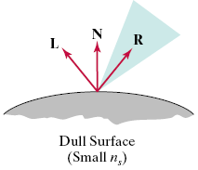
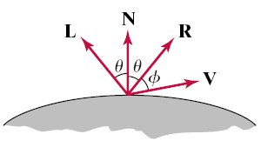
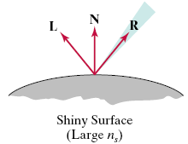

镜面反射-Specular
理想的反射表面将入射光线全部反射到$R$方向。

Slide 4

镜面反射-Specular
对于一般的反射表面，入射光线会被反射到$R$方向的一定范围内。

Slide 5

镜面反射-Specular
Phong反射模型
镜面反射的强度与$\cos^{n_{s}}φ$成比例
反射指数$n_{s}$决定了反射的范围

Slide 6
镜面反射-Specular
Phong反射模型
镜面反射的强度与$\cos^{n_{s}}φ$成比例
反射指数$n_{s}$决定了反射的范围

Slide 7
镜面反射-Specular
Phong反射模型
镜面反射的强度与$\cos^{n_{s}}φ$成比例
反射指数$n_{s}$决定了反射的范围

Slide 8
镜面反射-Specular
Phong反射模型
镜面反射的强度与$\cos^{n_{s}}φ$成比例
反射指数$n_{s}$决定了反射的范围

Slide 9

镜面反射-Specular
反射强度
$$I_{s}=k_{s}L_{s}\cos^{n_{s}}φ$$

Slide 10

镜面反射-Specular
反射强度
$$I_{s}=k_{s}L_{s}\cos^{n_{s}}φ$$
当$R，V$为单位向量时
$$I_{s}=k_{s}L_{s}{(R∙V)}^{n_{s}}$$

Slide 11

镜面反射-Specular
反射强度
$$I_{s}=k_{s}L_{s}\cos^{n_{s}}φ$$
当$R，V$为单位向量时
$$I_{s}=k_{s}L_{s}{(R∙V)}^{n_{s}}$$
指数$n_{s}$称为Shininess（高亮因子）

Slide 12
点光源（Point Light）
实际应用中，我们常常使用下面形式
其中，参数$\left(a,b,c\right)为$距离$d$的衰减系数
$$I\left(P,P_{0}\right)=\frac{1}{a+bd+{cd}^{2}}∙I(P_{0})$$
$$P_{0}$$
$$d$$
$$P$$

Slide 13

镜面反射-Specular
考虑$衰减$
$$I_{s}=\frac{k_{s}}{a+bd+{cd}^{2}}L_{s}{(R∙V)}^{n_{s}}$$

Slide 14
THANKS
本课程由 张赐 提供
CSDN网站：www.csdn.net
企业服务：http://ems.csdn.net/
人才服务：http://job.csdn.net/
CTO俱乐部：http://cto.csdn.net/
高校俱乐部：http://student.csdn.net/
程序员杂志：http://programmer.csdn.net/
CODE平台：https://code.csdn.net/
项目外包：http://www.csto.com/
CSDN博客：http://blog.csdn.net/
CSDN论坛：http://bbs.csdn.net/
CSDN下载：http://download.csdn.net/

